Slide 1
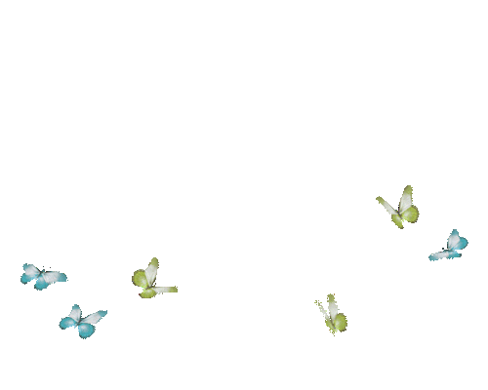
স্বা
গ
ত
ম

Slide 2
শিক্ষক পরিচিতি
জান্নাতুল ফেরদৌস
সহকারী শিক্ষক
ভানুইকুশলিয়া সরকারি প্রাথমিক বিদ্যালয়
সদর, জয়পুরহাট।
ই-মেইলঃ zanntulferdousmou338@gmail.com

Slide 3
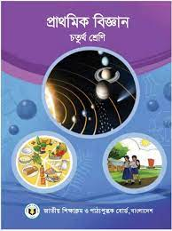
পাঠ পরিচিতি
শ্রেণিঃ চতুর্থ
বিষয়ঃ প্রাথমিক বিজ্ঞান
অধ্যায়ঃ তিন
পাঠঃ মাটি দূষণ
সময়ঃ ৪০ মিনিট
তারিখঃ ০৪ আগস্ট, ২০২১ খ্রিঃ

Slide 4
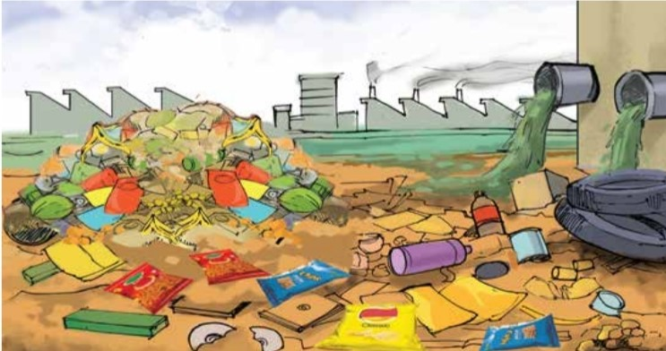
নিচের ছবিটি ভালো করে লক্ষ্য কর
মাটিতে চিপসের প্যাকেট, প্লাস্টিকের বোতল ও গৃহস্থালির
আবর্জনা ফেলা হচ্ছে।
এর ফলে কী ঘটছে?
কলকারখানার তেল ও বর্জ্য মাটিতে ফেলা হচ্ছে।
ছবিটিতে কী কী দেখতে পাচ্ছ?
মাটি দূষিত হচ্ছে।

Slide 5
আজকের পাঠ
মাটি দূষণ

Slide 6
শিখনফল
এই পাঠ শেষে শিক্ষার্থীরা...
৪.১.১ বাড়ির দৈনন্দিন ময়লা আবর্জনা নির্দিষ্ট স্থানে কেনো
ফেলা প্রয়োজন তা বর্ণনা করতে পারবে।
৪.২.২ মাটি কীভাবে দূষিত হচ্ছে তা ব্যাখ্যা করতে পারবে।
৪.৩.২ মাটি সংরক্ষণে শিক্ষার্থীদের কী কী করণীয় তা উল্লেখ
করতে পারবে।

Slide 7
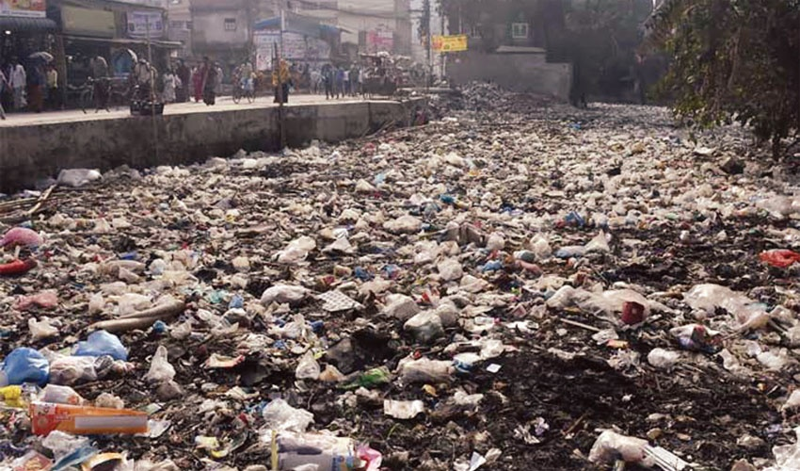
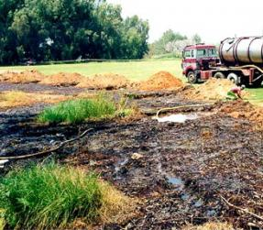
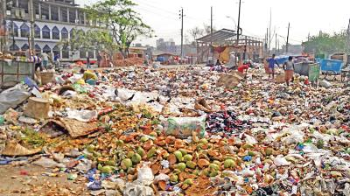
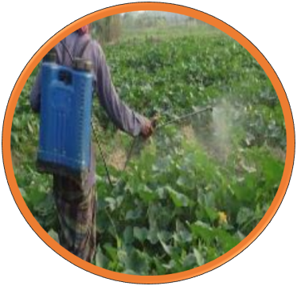
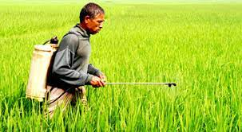
মাটি দূষণের কারণসমূহ
মাটিতে প্লাস্টিক বা চিপসের প্যাকেট ফেলা।
বিভিন্ন ক্ষতিকর পদার্থ মাটিতে ফেলা।
মাটিতে গৃহস্থালির বর্জ্য ফেলা।
কৃষিকাজে আগাছানাশক ব্যবহার করা।
কৃষিকাজে কীটনাশক ব্যবহার করা।

Slide 8
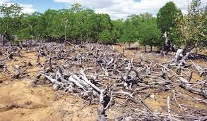
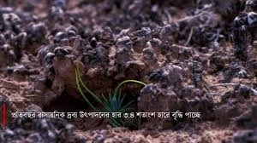
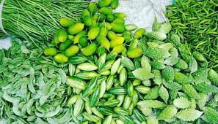
মাটি দূষণের ফলাফল
জীবের বাসস্থান ও প্রকৃতি ধ্বংশ হয়।
মাটির উৎপাদন ক্ষমতা হ্রাস পায়।
দূষিত মাটিতে জন্মানো ফসলে ক্ষতিকর পদার্থ
থাকতে পারে।

Slide 9
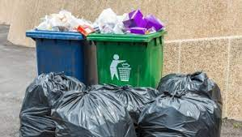
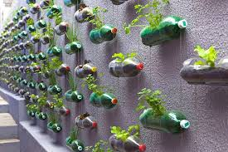
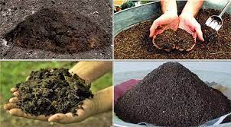
মাটি দূষণ রোধের উপায়
নির্দিষ্ট স্থানে ময়লা-আবর্জনা ফেলা।
জিনিসপত্রের ব্যবহার কমানো, পুনঃব্যবহার
এবং রিসাইকেল করা।
জমিতে জৈব সার যেমন-কম্পোস্ট ব্যবহার করা।

Slide 10
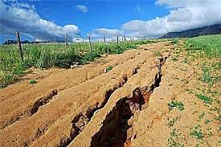
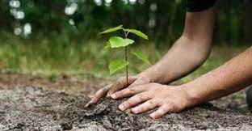
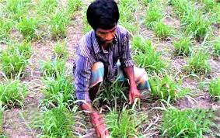
মাটি সংরক্ষণ
মাটি সংরক্ষণ বলতে বোঝায় মাটির ক্ষয় রোধ
করা বা মাটির উর্বরতা বজায় রাখা।
বৃক্ষরোপণ করে মাটি সংরক্ষণ করা যায়।
জমিতে ঘাস লাগিয়ে মাটি সংরক্ষণ করা যায়।

Slide 11
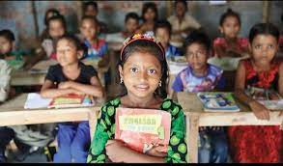
একক কাজ
মাটি দূষণের ফলে কী হয় তা
তিনটি বাক্যে লিখ।

Slide 12
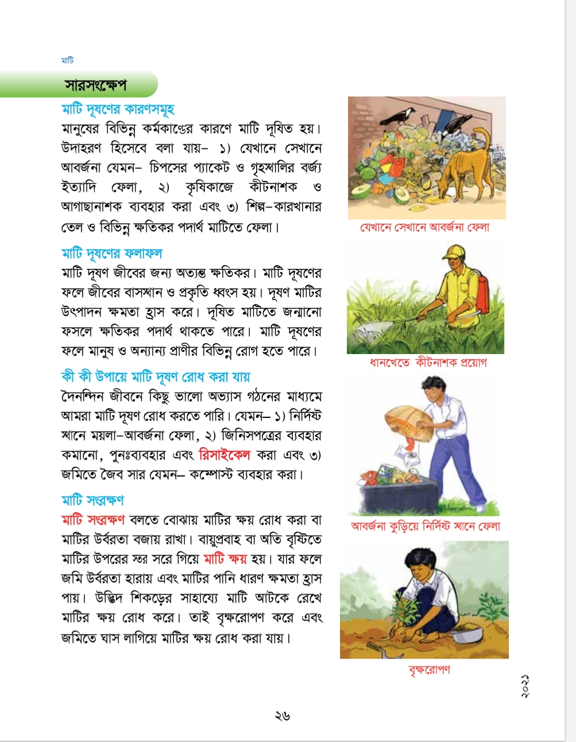
পাঠ্যবইএর সাথে সংযোগ স্থাপন
পাঠ্যবইয়ের ২৬ নং পৃষ্ঠা বের কর
ও নিরবে পড়।

Slide 13
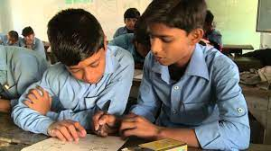
জোড়ায় কাজ
কী কী উপায়ে মাটি দূষণ রোধ করা যায়
তা তিনটি বাক্যে লিখ।

Slide 14
দলীয় কাজ
নিচে দেখানো ছকের মতো একটি ছক তৈরি কর।দলে আলোচনা
করে কী কী কারণে মাটি দূষিত হয় তার একটি তালিকা তৈরি কর।
মাটি দূষণের কারণ

Slide 15
মূল্যায়ন
নিচের প্রশ্নগুলোর উত্তর দাওঃ
১। মাটি কীভাবে দূষিত হয়?
২। মাটি সংরক্ষণ কাকে বলে?
৩। মাটি দূষণ রোধে জমিতে কোন সার ব্যবহার করা হয়?

Slide 16
পরিকল্পিত কাজ
তোমার আশেপাশের পরিবেশে মানুষ কিভাবে মাটি দূষণ করছে তা লিখে নিয়ে আসবে।

Slide 17
সবাইকে ধন্যবাদ

